Slide 1
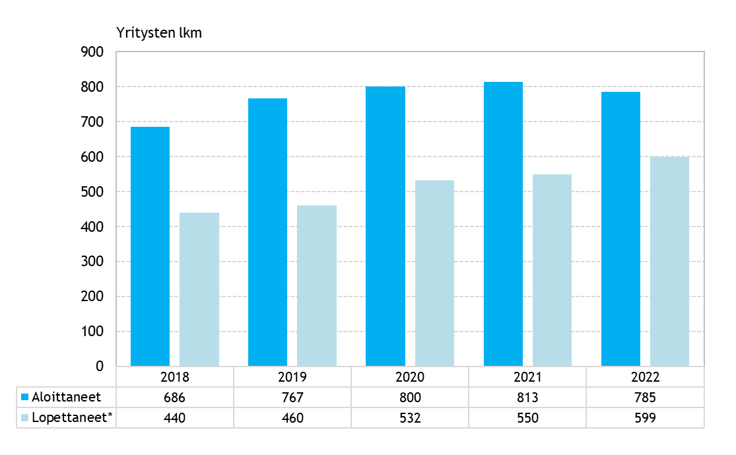
Aloittaneet ja lopettaneet yritykset Seinäjoen kaupunkiseudulla 2018–2022

